Slide 1
UNIVERSIDADE ABERTA DO SUS UNIVERSIDADE FEDERAL DE PELOTAS Especialização em Saúde da Família Modalidade a distância Turma 7
Melhoria da atenção dos usuários com hipertensão arterial sistêmica e/ou diabetes mellitus na UBS/ESF Conceição Rosa Moita, Macapá/AP
Especializanda: Yurina Pupo Lahera

Slide 2
Introdução
No contexto da atenção básica, as ações programáticas voltadas a Hipertensão Arterial (HAS) e Diabetes Mellitus (DM) fazem parte cotidianamente do processo de trabalho das equipes de saúde. Tal motivo se deve pelo aumento do DM com sua crescente prevalência e habitualmente associado à dislipidemia, à hipertensão arterial (Ministério da Saúde. BRASIL, 2013).

Slide 3
Na UBS Conceição Rosa Moita as fragilidades se deve a baixa cobertura de hipertensos e diabéticos cadastrados e em acompanhamento. Em decorrência desta constatação, a proposta se dá em desenvolver estratégias para aumentar tais coberturas.

Slide 4
Objetivo geral
Melhorar a atenção à saúde dos usuários com Hipertensão Arterial Sistêmica e/ou Diabetes Mellitus na UBS Conceição Rosa Moita, Macapá-AP

Slide 5
Objetivos específicos e metas
Ampliar a cobertura a hipertensos e/ou diabéticos:
Meta 1: Cadastrar 67% dos hipertensos da área de abrangência no Programa de Atenção à Hipertensão Arterial e Diabetes Mellitus da unidade de saúde.
Meta 2: Cadastrar 83% dos diabéticos da área de abrangência no Programa de Atenção à Hipertensão Arterial e Diabetes Mellitus da unidade de saúde.

Slide 6
Melhorar a qualidade da atenção a hipertensos e/ou diabéticos:
Meta 1: Realizar exame clínico apropriado em 100% dos hipertensos e diabéticos.
Meta 2: Garantir a 100% dos hipertensos e diabéticos a realização de exames complementares em dia de acordo com o protocolo.
Meta 3: Priorizar a prescrição de medicamentos da farmácia popular para 100% dos hipertensos e diabéticos cadastrados na unidade de saúde.
Meta 4: Realizar avaliação da necessidade de atendimento odontológico em 100% dos hipertensos e diabéticos.

Slide 7
Melhorar a adesão de hipertensos e/ou diabéticos ao programa:
Meta 1: Buscar 100% dos hipertensos e diabéticos faltosos às consultas na unidade de saúde conforme a periodicidade recomendada.
Melhorar o registro das informações:
Meta 1: Manter ficha de acompanhamento de 100% dos hipertensos e diabéticos cadastrados na unidade de saúde.

Slide 8
Mapear hipertensos e diabéticos de risco para doenças cardiovasculares:
Meta 1:Realizar estratificação do risco cardiovascular em 100% dos hipertensos e diabéticos cadastrados na unidade de saúde.
Promover a saúde de hipertensos e diabéticos
Meta 1: Garantir orientação nutricional sobre alimentação saudável a 100% dos hipertensos e diabéticos.

Slide 9
Meta 2: Garantir orientação em relação à prática regular de atividade física a 100% dos usuários hipertensos e diabeticos.
Meta 3: Garantir orientação sobre os riscos do tabagismo a 100% dos usuários hipertensos e diabeticos.
Meta 4: Garantir orientação sobre higiene bucal a 100% dos usuários hipertensos e diabeticos.

Slide 10
Metodologia
Este projeto de intervenção foi estruturado para ser desenvolvido no período de 16 semanas na Unidade de Saúde da Família (USF) Rosa Moita, no Município de Macapá/AP. Para realizar a intervenção no programa de atenção a pessoas com Hipertensão Arterial e Diabetes Mellitus foram adotados os materiais do Ministério da Saúde, Caderno de Estratégia para o cuidado das pessoas com Doença Crônica Diabetes Mellitus, 2013 e Caderno de Estratégia para o cuidado das pessoas com Hipertensão Arterial, 2013.

Slide 11
Foram utilizadas as fichas dos hipertensos e diabéticos disponíveis no Programa, onde permitiu coletar os dados relacionados à doença que apresentaram (Diabetes, Hipertensão Arterial ou ambas), data das consultas por mês, medicamentos que o usuário toma regularmente para o controle da doença, realização de exames complementares e a periodicidade, além da ficha de coleta de dados, planilha eletrônica e ficha espelho fornecida pela UFPEL.

Slide 12
Trabalhamos na pesquisa da população maior de 20 anos para o diagnóstico precoce e tratamento oportuno, cumprindo com as orientações dos protocolos onde se garanta o controle adequado do programa.
Foram cadastrados 561 hipertensos e 216 diabéticos na área de abrangência da UBS, durante a intervenção.

Slide 13
Resultados

Slide 14
Mês 1: 168(9,2%)
Mês 2: 361(19,8%)
Mês 3: 561(30,7%)
- O principal motivo para não atingir a meta desejada foi a redução do período da intervenção de 16 semanas previstas inicialmente para 12 semanas.

Slide 15
Mês 1: 76 (16,9%)
Mês 2: 146(32,4%)
Mês 3: 216(48,0%)
- O principal motivo para não atingir a meta desejada foi a redução do período da intervenção de 16 semanas previstas inicialmente para 12 semanas.

Slide 16
Mês 1: 164 (97,6%)
Mês 2: 343(95,0%)
Mês 3: 560 (99,8%)
-O principal motivo para não atingir a meta desejada foi a não realização de exames complementares na nossa unidade, além da pouca cobertura de centros de saúde com serviço de laboratório clínico ativo (2).

Slide 17
Mês 1: 76(100%)
Mês 2: 140(95,9%)
Mês 3: 216(100%)
-O principal motivo para não atingir a meta desejada foi a não realização de exames complementares na nossa unidade, além da pouca cobertura de centros de saúde com serviço de laboratório clínico ativo (2).

Slide 18
Em quanto a proporção de usuários hipertensos e diabéticos com exame clinico apropriado, prescrição de medicamentos da farmácia popular, avaliação da necessidade de atendimento odontológico, registro adequado na ficha de acompanhamento, estratificação de risco para doença cardiovascular, orientação nutricional para alimentação saudável, prática de atividade física regular, os riscos do tabaquismo e sobre higiene bucal atingimos 100% nos três meses.

Slide 19
Discussão
A intervenção propiciou melhorar a atenção á saúde de portadores de hipertensão arterial e diabetes mellitus inseridos na área de abrangência da UBS, melhorando a adesão deles ao programa e a qualidade dos atendimentos. Exigiu que a equipe se capacitasse para seguir as recomendações do Ministério da Saúde relativas ao rastreamento, diagnóstico, tratamento e monitoramento destas doenças.

Slide 20
Promoveu o trabalho integrado de todos os integrantes da equipe, tendo profissionais mais capacitados e mais integrais. Também reviu as atribuições da equipe viabilizando a atenção a um maior numero de pessoas e viabilizaram a aperfeiçoar a agenda para atenção à demanda espontânea.

Slide 21
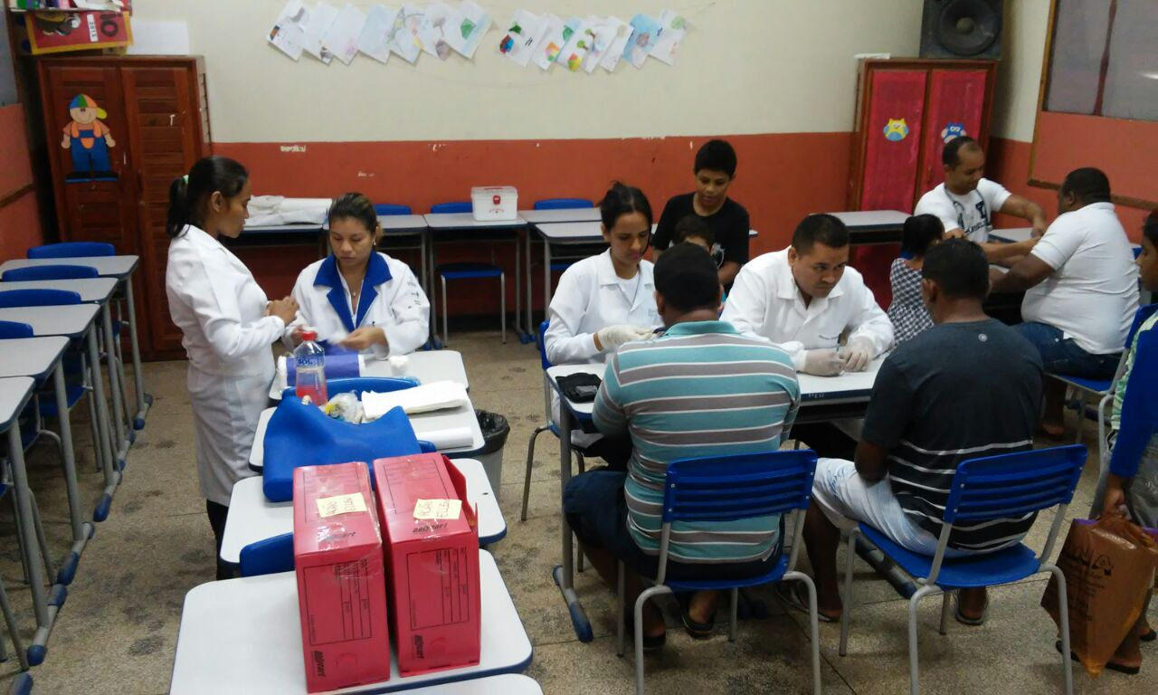
Obrigada

